Slide 1
과목_학년학기_단원 | suhi_0501_06
차시명 | 03 사각형의 둘레를 구해 볼까요
파일명 | suhi_0501_06_0003
검토 | 담당
수학팀 | 박종민
문서 HISTORY
번호 | 버전 | 문서 작성일 | 내용 비고 | 작성자 (내선번호) | 검토자
1 | V 1.0 | 2022.02.21 | 문서 발생 | 백지수
2 | V 1.0 | 2022.03.23 | 1차 검수 |  | 박종민
3
4
5
6
7
8
9
10
11

Slide 2
학습단계 | 파일명 | 페이지 정보 | 프레임 수 | 자료 형태 (동영상, 애니메이션, 노래)
 | suhi_0501_06_0003.html | 수학 익힘 72~73쪽 | 1 | Html5
총 프레임 수 |  |  | 1

Slide 3


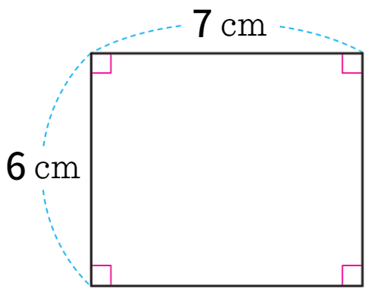




5-1
6. 다각형의 둘레와 넓이
suhi_0501_06_0003
03 사각형의 둘레를 구해 볼까요
수정사항
1 | 그림은 기존 개발물 그림 그대로 사용(화살표 디자인은 수정)
2 | 답 칸 클릭하면 답이 나타남. 정답 확인 버튼은 정답 가리기로 토글됨.
3
4
5
사각형의 둘레를 구해 볼까요 │ 72~73쪽
1
2
3
4
5
6
준기가 직사각형의 둘레를 구하고 있습니다. 안에 알맞은 수를 써넣으세요.
1
직사각형의 둘레는
( 가로 ＋ 세로 )×2로 구할 수
있으니까 이 직사각형의 둘레는
( ＋ )×2=26 (㎝)야.
7
6
2

Slide 4

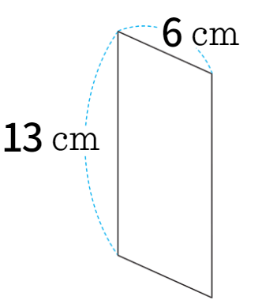
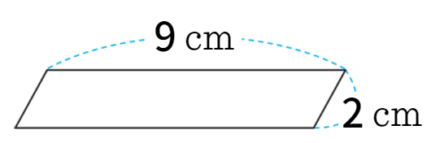


5-1
6. 다각형의 둘레와 넓이
suhi_0501_06_0003
03 사각형의 둘레를 구해 볼까요
수정사항
1 | 그림은 기존 개발물 그림 그대로 사용(화살표 디자인은 수정)
2 | 답 칸 클릭하면 답이 나타남. 정답 확인 버튼은 정답 가리기로 토글됨.
3
4
5
사각형의 둘레를 구해 볼까요 │ 72~73쪽
1
2
3
4
5
6
평행사변형의 둘레를 구해 보세요.
1
(9＋2)×2＝22 또는
9＋2＋9＋2 ＝22
(6＋13)×2＝38 또는
6＋13＋6＋13 ＝38
22
㎝
38
㎝
2

Slide 5

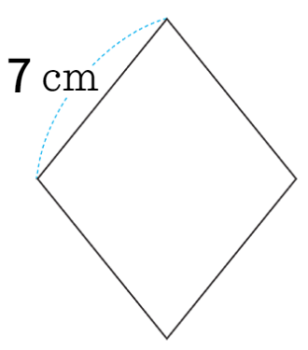
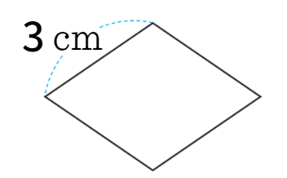
5-1
6. 다각형의 둘레와 넓이
suhi_0501_06_0003
03 사각형의 둘레를 구해 볼까요
수정사항
1 | 그림은 기존 개발물 그림 그대로 사용(화살표 디자인은 수정)
2 | 답 칸 클릭하면 답이 나타남. 정답 확인 버튼은 정답 가리기로 토글됨.
3
4
5
사각형의 둘레를 구해 볼까요 │ 72~73쪽
1
2
3
4
5
6
마름모의 둘레를 구해 보세요.
1
3×4＝12 또는
3＋3＋3＋3＝12
7×4＝28 또는
7＋7＋7＋7＝28
12
㎝
28
㎝
2

Slide 6
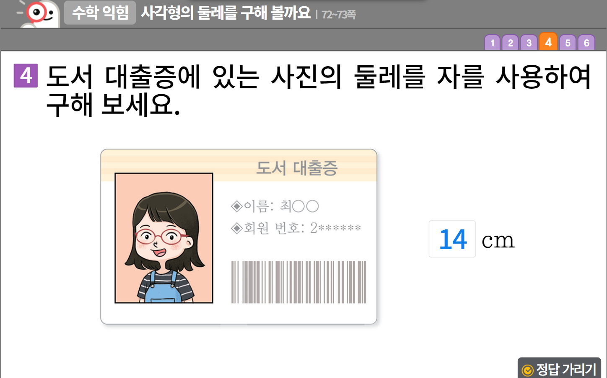

5-1
6. 다각형의 둘레와 넓이
suhi_0501_06_0003
03 사각형의 둘레를 구해 볼까요
수정사항
1 | 숫자 약물 디자인 수정
2 | 풀이 확인 버튼 팝업 내용 추가(미니 팝업창-다음 슬라이드)
3 | 정답 확인 디자인 수정 정답 확인 > 정답 가리기로 토글됨
4
5
1
2
3

Slide 7


5-1
6. 다각형의 둘레와 넓이
suhi_0501_06_0003
03 사각형의 둘레를 구해 볼까요
수정사항
<풀이 확인 클릭 시 나타나는 화면>
1
2
3
4
5
3 ㎝
사진의 가로와 세로의 길이를 자로 재보면
가로 3㎝, 세로 4㎝입니다.
(직사각형의 둘레)＝(가로＋세로)×2
: (3＋4)×2＝7×2＝14(㎝)
4 ㎝

Slide 8
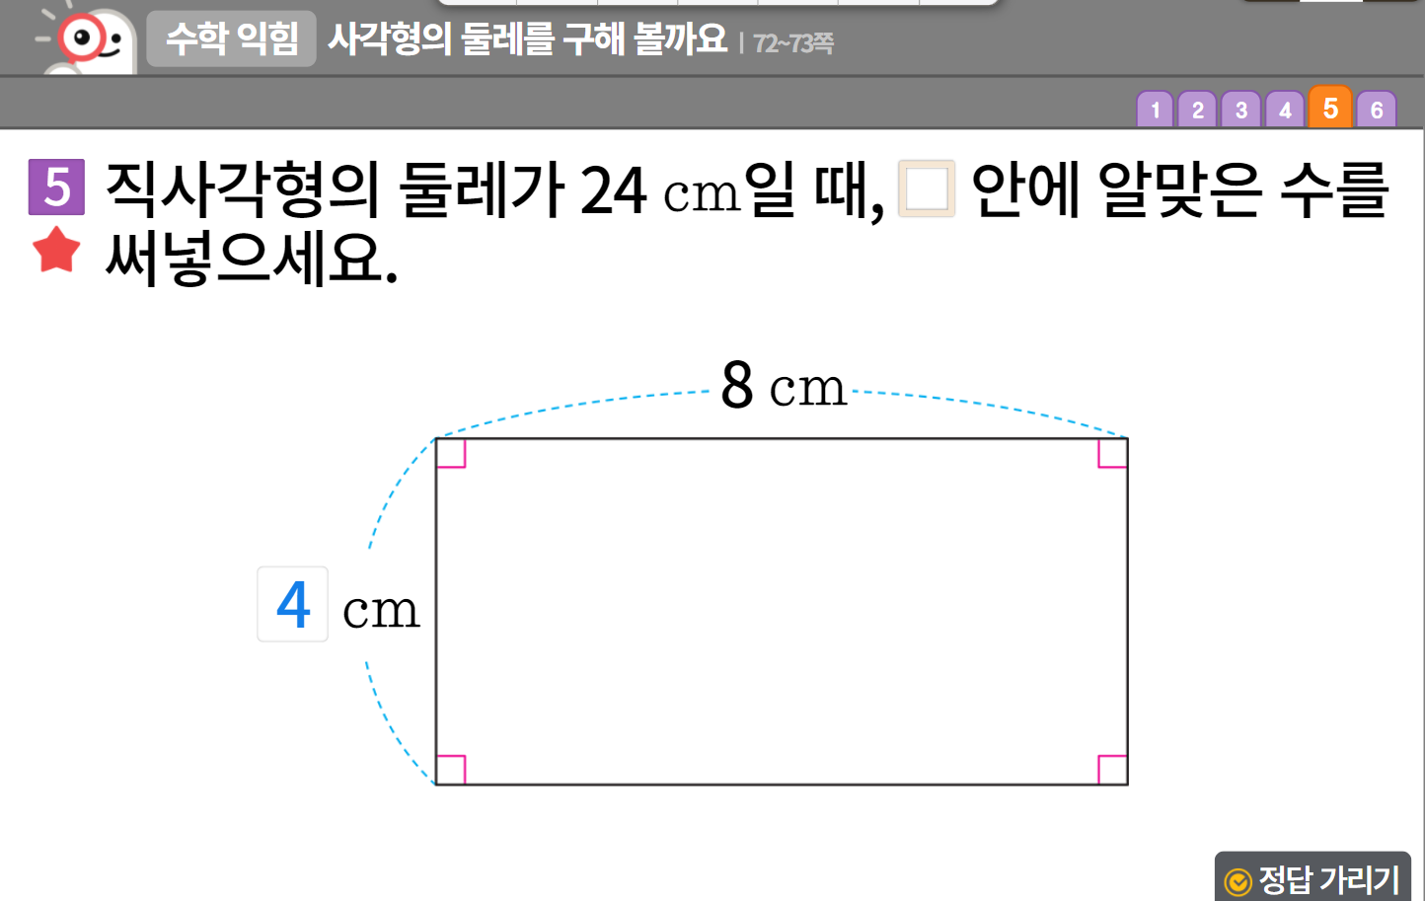

5-1
6. 다각형의 둘레와 넓이
suhi_0501_06_0003
03 사각형의 둘레를 구해 볼까요
수정사항
1 | 숫자 약물 디자인 수정
2 | 빈칸 디자인 수정
3 | 중요 표시 약물 디자인 수정
4 | 풀이 확인 버튼 팝업 내용 추가(미니 팝업창-다음 슬라이드)
5 | 정답 확인 디자인 수정 정답 확인 > 정답 가리기로 토글됨
1
2
3
4
5

Slide 9
5-1
6. 다각형의 둘레와 넓이
suhi_0501_06_0003
03 사각형의 둘레를 구해 볼까요
수정사항
<풀이 확인 클릭 시 나타나는 화면>
1
2
3
4
5
직사각형의 둘레＝(가로＋세로)×2이므로 둘레가 24 ㎝이므로 (가로＋세로)＝12(㎝)입니다.
가로 길이가 8 ㎝이므로 세로 길이는 12－8＝4(㎝)입니다.

Slide 10
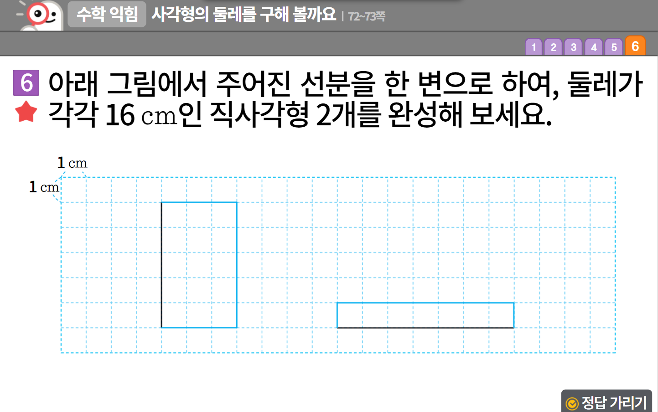

5-1
6. 다각형의 둘레와 넓이
suhi_0501_06_0003
03 사각형의 둘레를 구해 볼까요
수정사항
1 | 숫자 약물 디자인 수정
2 | 중요 표시 약물 디자인 수정
3 | 예 약물 추가 - 처음부터 나타나지 않음. - 정답 칸 클릭 시 나타남.
4 | 풀이 확인 버튼 팝업 내용 추가(미니 팝업창-다음 슬라이드)
5 | 정답 확인 디자인 수정 정답 확인 > 정답 가리기로 토글됨
1
2
3
4
5

Slide 11
5-1
6. 다각형의 둘레와 넓이
suhi_0501_06_0003
03 사각형의 둘레를 구해 볼까요
수정사항
<풀이 확인 클릭 시 나타나는 화면>
1
2
3
4
5
직사각형의 둘레＝(가로＋세로)×2이므로 둘레가 16 ㎝이므로 (가로＋세로)＝8(㎝)입니다.
첫 번째 사각형의 세로가 5 ㎝이므로 가로는 8－5＝3(㎝)인 직사각형을 그려야 합니다.
두번째 사각형의 가로는 7 ㎝이므로 세로가 8－7＝1(㎝)인
직사각형을 그려야 합니다.

